Slide 1
软件功能点介绍
北京随济科技有限公司
http://www.suiji.com.cn

Slide 2
内容
功能点标准概述
功能点计数过程
功能点分析方法
示例
功能点应用场景
Q&A

Slide 3
功能点标准概述
IFPUG功能点
  1979 IBM的Allan Albrecht提出FP方法
  1984 正式的FP使用指南发布
  1988 FP CPM release 2.0
  1990 FP CPM release 3.0
  1994 FP CPM release 4.0
  1999 FP CPM release 4.1
  2003 加入ISO/IEC标准
  2004 FP CPM release 4.2

Slide 4
功能点标准概述
IFPUG
  IFPUG (International Function Points Users’ Group)即国际功能点用户组是一个致力于功能点分析研究的非营利性组织。
  1986年IFPUG组织成立，后续的FP指南都是由IFPUG组织所发布的Function Point Counting Practices Manual 系列版本
  http://www.ifpug.org

Slide 5
功能点标准概述
什么是功能点
  功能点（Function Points）是度量软件规模的一个标准度量单元
  一个软件的大小可以通过交付给用户的功能点数来度量，就如一间房子的大小通过提供给用户的建筑面积或使用面积来度量一样。

Slide 6
功能点标准概述
什么是功能点分析
  功能点分析（Function Point Analysis）是从用户角度度量软件开发的一种标准方法。
  功能点分析基于用户的逻辑功能需求，而不考虑应用的物理实现

Slide 7
功能点计数过程
数数据功能点
确定未调整功能点数
识别计数范围及应用边界
数事务功能点
计算调整功能点数
确定功能点计数类型
确定调整系数值

Slide 8
功能点计数过程
确定功能点计数类型
识别计数范围及应用边界
识别数据功能并转换为未调整功能点数
识别事务功能并转换为未调整功能点数
确定未调整功能点数（UFP）
确定调整系数
根据相应的计算公式计算调整功能点数

Slide 9
功能点计数过程
user1
Currency App
Conversion rate(EIF)
查询员工信息EQ
HR system
Employee information(ILF)
user1
新建员工信息EI
生成员工信息报表EO
Boundary
user1

Slide 10
功能点分析方法
事务功能
外部输入EI
外部输出EO
外部查询EQ
Application A
file
file
Application B
file
file
内部逻辑文件ILF
外部接口文件EIF
数据功能

Slide 11
功能点分析方法
把用户的业务功能需求分为数据功能需求和处理数据的事务功能需求
数据分为应用内部逻辑数据和应用外部的接口数据，事务分为对数据的外部输入、输出和查询
分别分析这些组成部分的功能点

Slide 12
功能点分析方法
数据功能（Data Function）
  指提供给用户的以满足应用内部和外部数据需求的功能性
  分为内部逻辑文件（ILF）和外部接口文件（EIF）
  复杂性由数据元素类型（DET）和记录元素类型（RET）决定

Slide 13
功能点分析方法
数据功能（Data Function）
  ILF
  EIF
 | 1 to 19 DET | 20 to 50 DET | 51 or more DET
1RET | Low（7） | Low（7） | Average（10）
2 to 5 RET | Low（7） | Average（10） | High（15）
6 or more RET | Average（10） | High（15） | High（15）
 | 1 to 19 DET | 20 to 50 DET | 51 or more DET
1RET | Low（5） | Low（5） | Average（7）
2 to 5 RET | Low（5） | Average（7） | High（10）
6 or more RET | Average（7） | High（10） | High（10）

Slide 14
功能点分析方法
事务功能（Transaction Function）
  指提供给用户的以满足应用数据处理需求的功能性
  分为外部输入（EI）、外部输出（EO）、外部查询（EQ）
  复杂性由数据元素类型（DET）和文件引用类型（FTR）决定

Slide 15
功能点分析方法
事务功能（Transaction Function）
  EI
 | 1 to 4 DET | 5 to 15 DET | 16 or more DET
0 to 1 FTR | Low(3) | Low(3) | Average(4)
2 FTR | Low(3) | Average(4) | High(6)
3 or more FTR | Average(4) | High(6) | High(6)

Slide 16
功能点分析方法
事务功能（Transaction Function）
  EO
 | 1 to 5 DET | 6 to 19 DET | 20 or more DET
0 to 1 FTR | Low(4) | Low(4) | Average(5)
2 to 3 FTR | Low(4) | Average(5) | High(7)
4 or more FTR | Average(5) | High(7) | High(7)

Slide 17
功能点分析方法
事务功能
  EQ
 | 1 to 5 DET | 6 to 19 DET | 20 or more DET
0 to 1 FTR | Low(3) | Low(3) | Average(4)
2 FTR | Low(3) | Average(4) | High(6)
3 or more FTR | Average(4) | High(6) | High(6)

Slide 18
功能点分析方法
确定系统的14个特征值
    FPA方法认为有14个因素影响FP的个数
    这14个特征值根据SRS的内容来判断
      非功能需求
      设计约束
    根据每个特征值的特点，决定它的取值，取值范围介于0到5之间

Slide 19
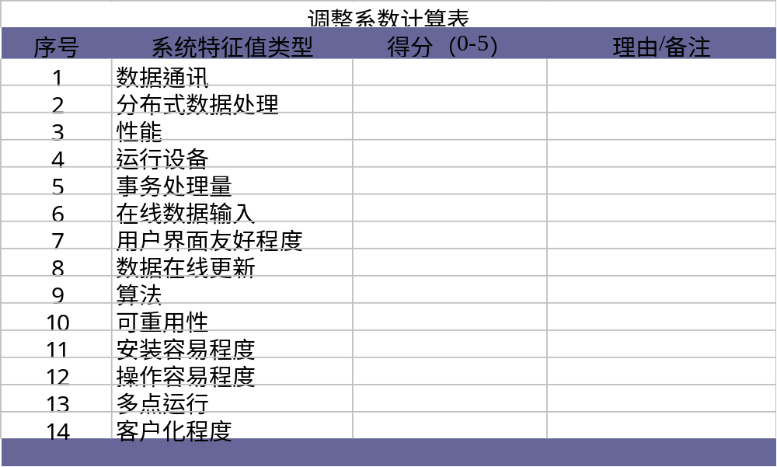
功能点分析方法

Slide 20
功能点分析方法
  计算调整系数
      VAF=(TDI*0.01)+0.65
      TDI(TOTAL DEGREE OF INFLUENCE)
      0.65<VAF<1.35
  计算功能点
      FPC=UFP*VAF

Slide 21
示例
示例一

Slide 22
功能点应用场景
1 项目前期的可行性分析
  关注技术可行性之外的内容
  采用快速功能点方法判断项目所需完成的工期和初步预算，从而决定组织是否能够支撑或接受该项目
    示例：某组织希望启动一个网上书城的应用项目，涉及的业务实体大概为30个左右，可以快速得到项目的功能点数为1200（30*10*4）个。所以对应的工作量为40到80人月，需要的预算为120万到240万左右，对应的开发时间为8到17个月

Slide 23
功能点应用场景
2 甲方确立项目范围与标的
  甲方在招标的过程中首先需要在内部立项、申请预算
  功能点方法有助于给出明确的预算申请依据，使得预算过程更加透明
    示例：1000个功能点的项目，甲方内部申请的预算为1000*2K=2000K，其中1000FP是根据功能点标准得到，而每个功能点的费用为2K则可以依据行业数据得到（假定一个功能点的开发成本为1.5K左右，考虑到乙方的利润为20%，以及甲方10%左右的管理成本）

Slide 24
功能点应用场景
3 为乙方确立项目的范围与标的
  甲方要求乙方在投标过程中采用功能点报价或评估工期，便于甲方从第三方的角度审查核实乙方的报价是否过高或偏低

Slide 25
功能点应用场景
4 甲乙双方合同谈判的依据
  与传统的基于模块的报价方法相比较，基于功能点的谈判过程对双方更为透明。
  甲方不必再单独依赖于所谓的“最低价中标”或“中间价中标”等评判方式
  甲方可以依据乙方所提供的软件功能点数量进行验收并支付合同款项
    如何确保质量标准？

Slide 26
功能点应用场景
5 乙方项目立项的依据
  基于功能点方法，乙方内部的人员配备、费用安排以及工期设定等都可以更透明
  乙方比较不同项目的预算
  可以更好地将市场因素与技术因素区分开来，从而给定相对客观的立项依据
    示例：项目的项目，它们的合同价分别是50万、100万、150万，那么乙方内部立项的预算是否会有所不同？

Slide 27
功能点应用场景
6 项目计划与跟踪的基础
  对于增量型项目，采用功能点可以直接衡量项目的产出，甚至可以作为依据向客户收取与功能点数量对应的费用
  对于瀑布型项目则可以考虑引入转换机制，使得每阶段产出都可用功能点衡量
    问题：如何减小双向转换所带来的误差？

Slide 28
功能点应用场景
7 评审质量目标的确定
  每次评审会议的出口约束条件如何设定？基于过程约束的相对标准往往效果有限
    例如，评审会议要关闭所有已经发现的问题？那些没有发现的问题如何处理？
  例如需求评审的质量目标为0.1-0.3缺陷/FP，则规模为1000FP的需求应该在需求评审之后发现100到300个缺陷，否则应该进行原因分析

Slide 29
功能点应用场景
8 测试阶段的质量目标设定
  软件测试除了关注测试用例是否充分外，还要考虑所发现的问题是否已经足够
  测试用例的充分性可以功能点去衡量，测试发现的问题也用功能点去衡量，再结合缺陷趋势分析、缺陷正交分析，最后可以判断测试后质量状况

Slide 30
功能点应用场景
9 基于功能点的验收方式
  与需求的功能点一一对应进行验收
    考虑完整的需求变更流程，否则无法使用功能点严格对应方法
  基于功能点评价质量标准
  基于功能点预估应用系统的运营质量

Slide 31
功能点应用场景
10 项目需求变更的测量
  软件项目往往都面临需求变更的可能，采用功能点方法有助于将变更的程度和粒度描述清楚
  开发过程中新增加了2个需求,修改了1个需求，则有可能是50功能点，也有可能是80个或者100个功能点，所以使用功能点方法可以统一对需求变更程度的衡量。
  从过程度量的角度，需求稳定度指标才更有意义

Slide 32
功能点应用场景
11 软件需求详细程度的约束条件
  甲乙双方往往无法界定需求描述的详细程度，从而为后续需求变更“埋下伏笔”。
  使用功能点的方法可以有效地指导需求描述的详细程度，将需求评审的标准由相对标准转变为绝对标准
  最大程度避免因为前期需求描述不清晰而导致需求频繁变更

Slide 33
功能点应用场景
12 大项目与组合项目管理
  大项目与组合项目管理要解决的关键问题之一就是在不同的项目间进行比较
  而采用功能点方法可以对不同的项目进行归一化处理，从而比较单位生产率、单位成本或者单位质量状况

Slide 34
功能点应用场景
13 甲方内部资产管理
  对许多甲方组织的IT部门来说，描述现有的IT系统规模非常有意义，对于硬件设备相对容易，对于软件系统则可以采用功能点的方法。
  例如计费系统为40K功能点，客服系统为32K功能点、内部工作管理系统为13K功能点。这样便于从资产管理的角度知道“自己的家底有多少”

Slide 35
功能点应用场景
14 维护项目人员的工作量考核
  维护人员的工作量往往难以确定，因为他们工作性质的复杂性，例如日常维护、简单开发、外包项目管理等。
  采用功能点有助于核定维护人员的工作量，例如对于关键业务系统每个维护人员每年对应的工作量为3K左右的功能点

Slide 36
功能点应用场景
15 公司范围内项目间的数据比对
  建立了功能点度量与估算的框架之后，组织内部可以基于过程改进的方式对项目的现状进行分析
  比对组织内项目的生产率、缺陷率、需求变更频繁程度等，在组织范围内推广项目的最佳实践等
  根据统计控制过程原理，从数据分析的角度进行过程改进

Slide 37
功能点应用场景
16 行业或地区间的项目数据比对
  基于功能点的数据分析亦可以扩展到行业分析或地区分析
  例如嵌入式行业与商业应用相比较；北京、上海、广州、深圳等地区与杭州、西安、武汉、长沙等地相比较；
  中国的软件行业与美国、欧洲、印度、日本等比较，而这些比较对于软件公司的市场定位、政府部门的决策制定都有着重要的参考意义

Slide 38
Q&A
Q&A

Slide 39
致谢
谢谢！

